Slide 1

ОСОБЕННОСТИ ПРЕДОСТАВЛЕНИЯ СВЕДЕНИЙ О ДОХОДАХ, РАСХОДАХ, ОБ ИМУЩЕСТВЕ И ОБЯЗАТЕЛЬСТВАХ ИМУЩЕСТВЕННОГО ХАРАКТЕРА
Управление
по профилактике коррупционных и иных правонарушений
2022 год

Slide 2

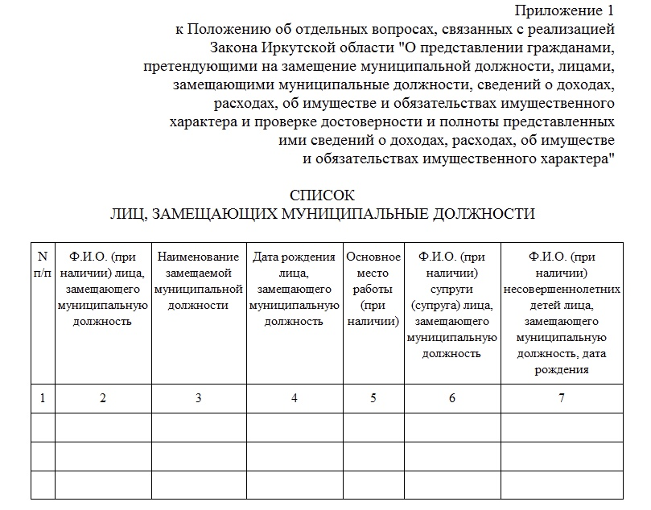
УКАЗ
ГУБЕРНАТОРА ИРКУТСКОЙ ОБЛАСТИ
ОТ 15 МАРТА 2018 ГОДА № 51-УГ

Slide 3

ОСОБЕННОСТИ ПРЕДОСТАВЛЕНИЯ СВЕДЕНИЙ О ДОХОДАХ
Требованиями антикоррупционного законодательства не предусматривается освобождение от исполнения обязанности представлять сведения о доходах
Сведения о доходах, представляются с учетом семейного положения, в котором находилось должностное лицо по состоянию на отчетную дату, отдельно:
в отношении себя,
в отношении супруги (супруга),
в отношении каждого несовершеннолетнего ребенка
Откладывать представление сведений до мая не рекомендуется, особенно в случае планируемого длительного отсутствия, например, убытия в служебную командировку или отпуск

Slide 4
РЕКОМЕНДУЕМЫЕ ДЕЙСТВИЯ
ПРИ НЕВОЗМОЖНОСТИ ПРЕДСТАВИТЬ СВЕДЕНИЯ В ОТНОШЕНИИ ЧЛЕНА СЕМЬИ
Заявление должно быть направлено до истечения срока, установленного для представления сведений о доходах, то есть до 31 мая
При невозможности по объективным причинам представить сведения о доходах своей супруги (супруга), своих несовершеннолетних детей должностному лицу следует обратиться с заявлением к Губернатору Иркутской области через управление

Slide 5


ОСОБЕННОСТИ ПРЕДОСТАВЛЕНИЯ СВЕДЕНИЙ О ДОХОДАХ
Сведения в отношении несовершеннолетних детей, проживающих раздельно с должностным лицом, в случае, если должностное лицо не лишено родительских прав, представляются в установленном порядке
Должностное лицо может представить уточненные сведения в течение одного месяца после окончания срока представления сведений (31 мая года, следующего за отчетным), а именно до 30 июня года, следующего за отчетным
Представление уточненных сведений предусматривает повторное представление только справки о доходах, в которой не отражены или не полностью отражены какие-либо сведения либо имеются ошибки
30

Slide 6
ОСНОВНЫЕ ПРИЧИНЫ ПРЕДОСТАВЛЕНИЯ НЕПОЛНЫХ И НЕДОСТОВЕРНЫХ СВЕДЕНИЙ
О ДОХОДАХ
Пренебрежительное отношение к исполнению обязанностей по представлению сведений
Отсутствие достоверной информации по источникам доходов членов семьи
Собственная невниматель-ность
Забывчивость
Для указания полной и достоверной информации при заполнении справок о доходах целесообразно пользоваться официальными документами:
справки о доходах формы 2-НДФЛ, договоры (купли-продажи, аренды, кредитные договоры и т.д.), свидетельства о государственной регистрации права собственности (выписки из ЕГРН) и иные правоустанавливающие документы, выписки по банковским счетам, заверенные банком или иной кредитной организацией и т.д.

Slide 7
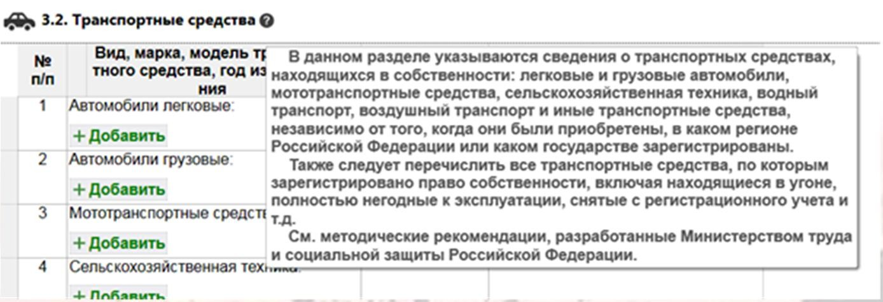
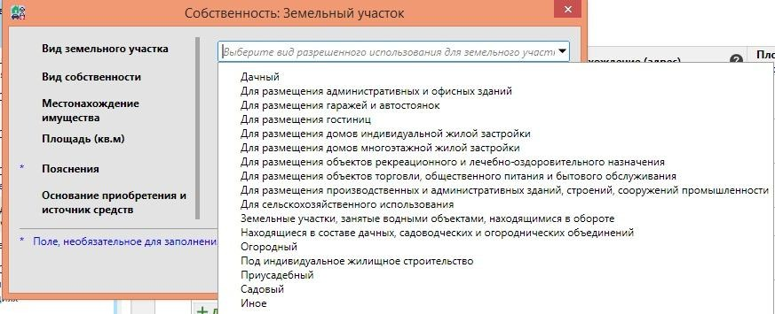

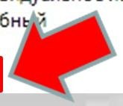
Каждое поле содержит подсказки, обозначенные знаком вопроса или перевернутым треугольником (позволяет выбрать предложенные варианты заполнения соответствующей графы).
Когда не находится нужное значение, можно выбрать поле «Иное» и вносить сведения в текстовом режиме
Примеры контекстных подсказок в СПО
«Справки БК»
Примеры ошибочно введенных данных

Slide 8
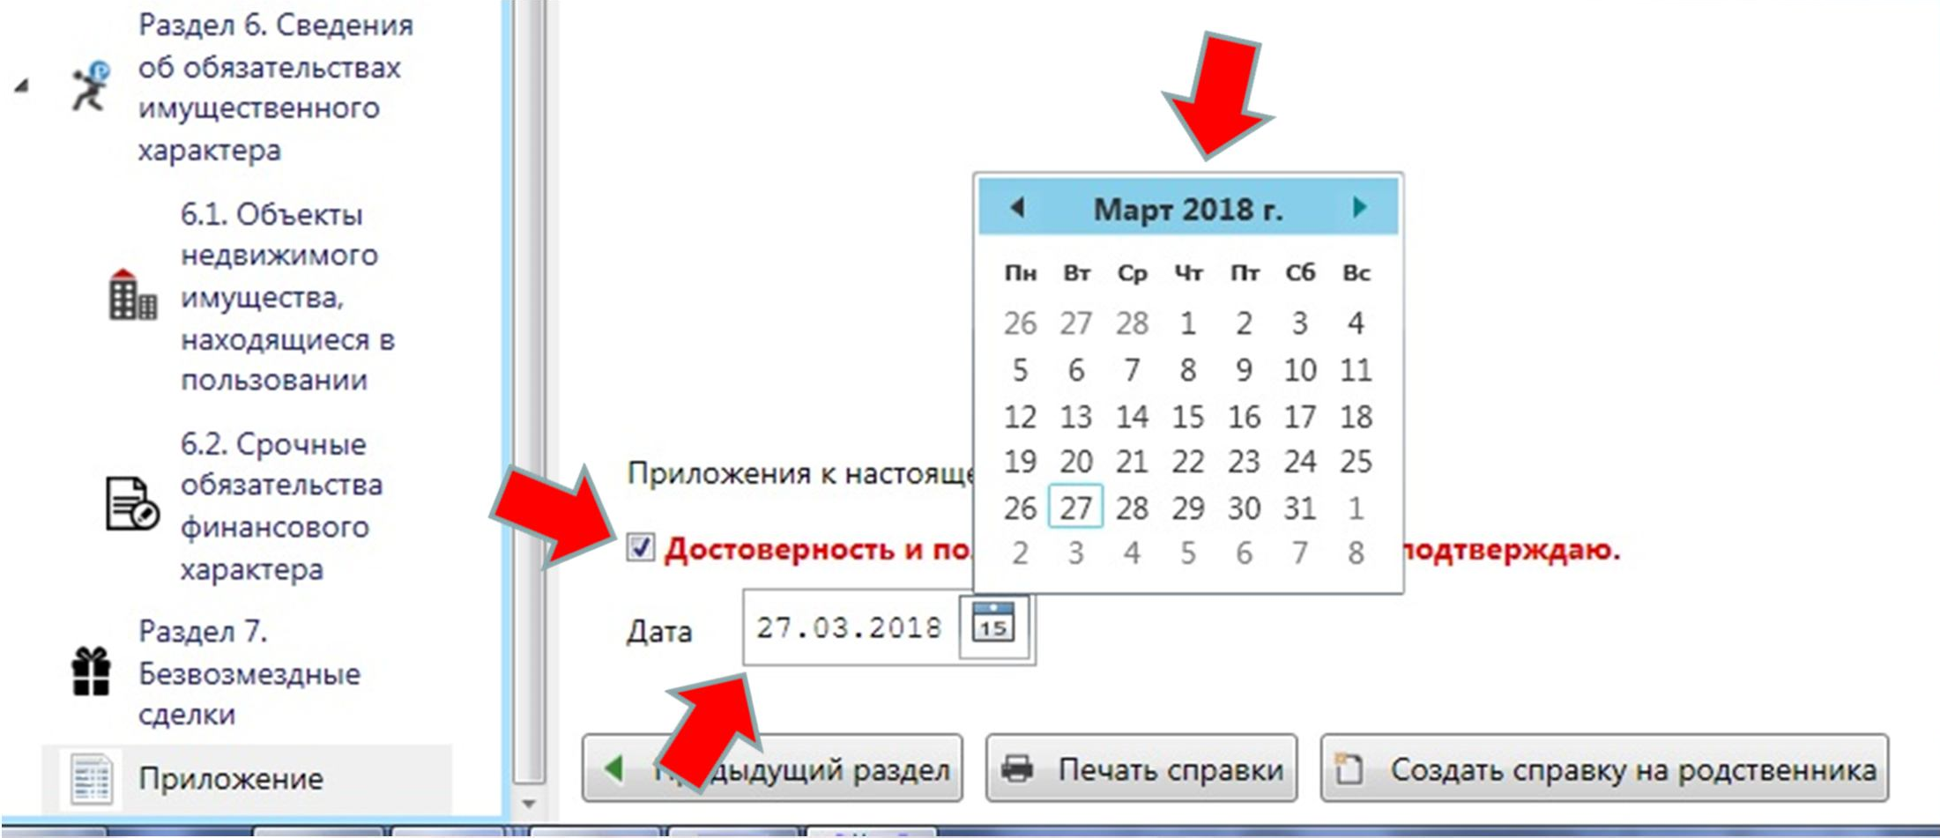
Дата заполнения выставляется по умолчанию в соответствии с текущей датой, однако при необходимости в последнем разделе документа можно прописать необходимое число
БЕЗ ПОДТВЕРЖДЕНИЯ (ПОСТАВИТЬ ГАЛОЧКУ) ДОСТОВЕРНОСТИ И ПОЛНОТЫ СВЕДЕНИЙ О ДОХОДАХ ПЕЧАТЬ СПРАВКИ О ДОХОДАХ БУДЕТ НЕДОСТУПНА!

Slide 9

Методические рекомендации Минтруда России разработаны с целью разъяснения отдельных ситуаций, возникающих при заполнении справок
о доходах, расходах,
об имуществе и обязательствах имущественного характера
________________________________________МЕТОДИЧЕСКИЕ РЕКОМЕНДАЦИИ
по вопросам представления сведений о доходах, расходах, об имуществе и обязательствах имущественного характера и заполнения соответствующей формы справки в 2022 году (за отчетный 2021 год)

Slide 10
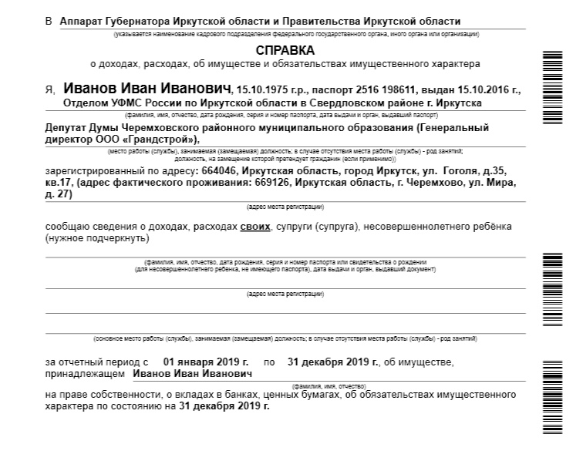
ТИТУЛЬНЫЙ ЛИСТ
(ОСОБЕННОСТИ ЗАПОЛНЕНИЯ)
Фамилия, имя и отчество должностного лица, представляющего сведения, его супруги
и несовершеннолетнего ребенка указываются
(в именительном падеже) полностью в соответствии с документом, удостоверяющим личность
Адрес места регистрации указывается по состоянию на дату представления справки на основании записи в паспорте или ином документе, подтверждающем регистрацию по месту жительства.
В случае если должностное лицо, член семьи не проживает по адресу места регистрации, в скобках указывается адрес фактического проживания

Slide 11
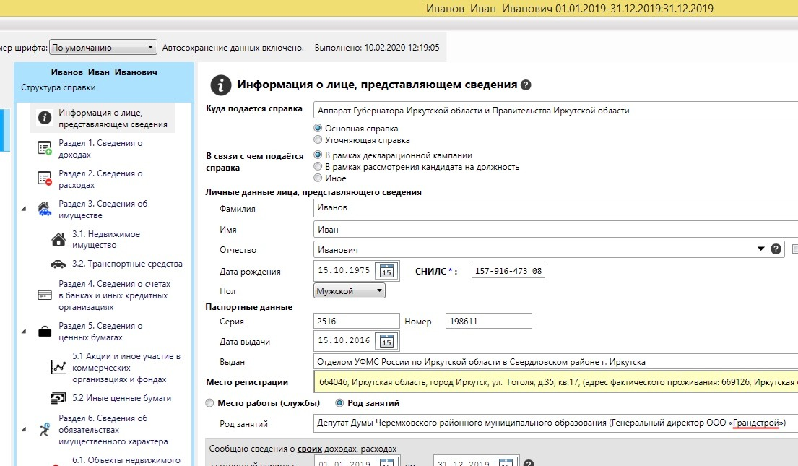
ТИТУЛЬНЫЙ ЛИСТ
(ОСОБЕННОСТИ ЗАПОЛНЕНИЯ)
Управлением рекомендовано при заполнении справки о доходах отражать СНИЛС!
С 1 июля 2020 года данное требование является обязательным

Slide 12
– При заполнении справки лицом, замещающим муниципальную должность на непостоянной основе, указывается муниципальная должность, а в скобках основное место работы;
– При наличии на дату представления справки нескольких мест работы на титульном листе обязательно указывается основное место работы, т.е. организация, в которой находится трудовая книжка, а в скобках иные места работы

Slide 13
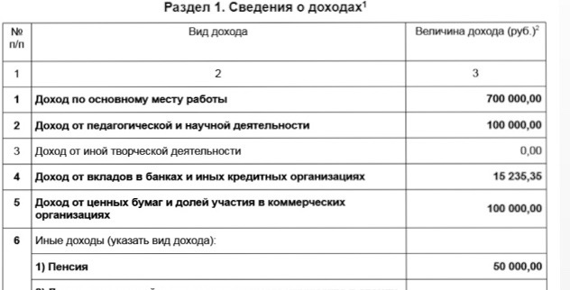
РАЗДЕЛ 1. СВЕДЕНИЯ О ДОХОДАХ (ОСОБЕННОСТИ ЗАПОЛНЕНИЯ)
В данном разделе сведения о доходах указываются без вычета налога на доходы физических лиц (НДФЛ)
Под «доходом» следует понимать любые денежные поступления должностного лица, его супруги (супруга), несовершеннолетних детей в наличной или безналичной форме, имевшие место в отчетном периоде

Slide 14

РАЗДЕЛ 1. СВЕДЕНИЯ О ДОХОДАХ (ОСОБЕННОСТИ ЗАПОЛНЕНИЯ)
Представление сведений в отношении лица, зарегистрированного в качестве ИП, применяющего специальные налоговые режимы:
1) при применении патентной системы налогообложения (ПСН) в качестве «дохода» указывается сумма доходов от реализации, определяемая в соответствии со ст. 249 НК РФ, которая подлежит отражению в книге учета доходов ИП, применяющего ПСН;
2) при применении упрощенной системы налогообложения (УСН) в качестве «дохода» указывается сумма полученных доходов за налоговый период, которая подлежит указанию в налоговой декларации по налогу, уплачиваемому в связи с применением УСН, независимо от объекта налогообложения.
3) при применении системы налогообложения для сельхозтоваропроизводителей в качестве дохода указывается сумма полученных доходов за налоговый период, которая подлежит указанию в налоговой декларации по ЕСХН, независимо от объекта налогобложения.
.

Slide 15
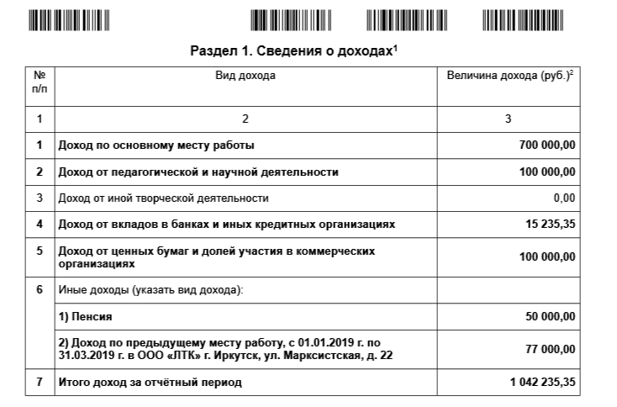
В том случае, если замещение должности состоялось в отчетном периоде (смена основного места работы), доход, полученный по предыдущему месту службы (работы), указывается в строке «иные доходы».
При этом в графе «вид дохода» указывается предыдущее место работы

Slide 16

РАЗДЕЛ 1. СВЕДЕНИЯ О ДОХОДАХ (ОСОБЕННОСТИ ЗАПОЛНЕНИЯ)
Особое внимание следует уделить хранению документов, связанных с вкладами (счетами) в банке
Указывается общая сумма доходов, выплаченных в отчетном периоде в виде процентов по любым вкладам (счетам) в банках, включая от закрытых в отчетном периоде
Денежные средства, выплачиваемые банком вкладчику (владельцу счета) при закрытии вклада (счета), за исключением процентов по вкладу (счету), не подлежат отражению в справке
Не рекомендуется проводить какие-либо самостоятельные расчеты, поскольку вероятно возникновение различного рода ошибок

Slide 17
Дивиденды, полученные должностным лицом от организации при распределении прибыли, остающейся после налогообложения
Нулевой или отрицательный доход от операций
с ценными бумагами в справке
не указывается
Доход от операций с ценными бумагами, в том числе доход от погашения (продажи) сберегательных сертификатов и облигаций.
Доходом следует считать ту сумму, которая получена должностным лицом за вычетом соответствующих расходов на их приобретение

Slide 18
В данной строке указываются доходы, которые не были отражены в строках 1-5 справки.
Перечень таких доходов указан в пункте 60 Методических рекомендаций (39 подпунктов).
Примеры приведены на слайде:

Slide 19
СТРОКА «ИНЫЕ ДОХОДЫ» (ОСОБЕННОСТИ ЗАПОЛНЕНИЯ)
алименты, пенсии, пособия причитающиеся ребенку указываются в справке одного из родителей. В случае, если указанные суммы выплачиваются путем перечисления на счет в банке, открытый на имя ребенка, то такие сведения отражаются в справке несовершеннолетнего ребенка;
продажа старого транспортного средства по договорам «трейд-ин» при покупке нового;
денежные средства, полученные в порядке дарения или наследования;
страховые выплаты при наступлении страхового случая;
доход, полученный индивидуальным предпринимателем (указывается согласно бухгалтерской (финансовой) отчетности или в соответствии с пунктом 43 Методических рекомендаций);
денежные выплаты, полученные при награждении почетными грамотами

Slide 20
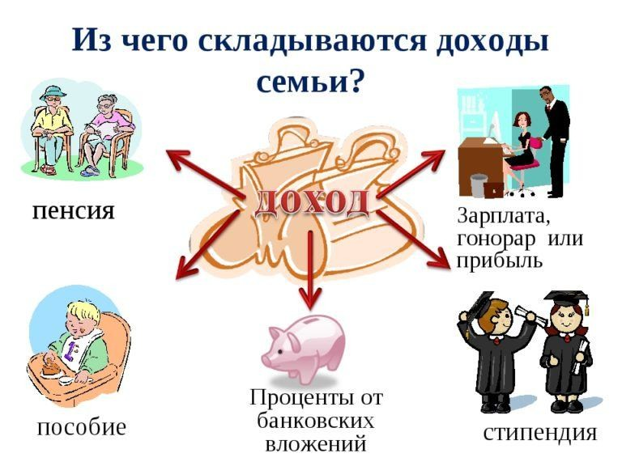
Таким образом
ВИДЫ ДОХОДОВ,
НЕ ПОДЛЕЖАЩИХ
ОТРАЖЕНИЮ В СПРАВКЕ О ДОХОДАХ
(пункт 64 Методических рекомендаций):
1) со служебными командировками за счет средств работодателя;
2) с оплатой проезда и провоза багажа к месту использования отпуска и обратно, в том числе предоставляемой лицам, работающим и проживающим в районах Крайнего Севера и приравненных к ним местностям;
3) с компенсацией расходов, связанных с переездом в другую местность в случае ротации и (или) перевода в другой орган, а также с наймом (поднаймом) жилого помещения служащим, назначенным в порядке ротации в орган, расположенный в другой местности в пределах Российской Федерации;
4) с оплатой стоимости и (или) выдачи полагающегося натурального довольствия, а также выплатой денежных средств взамен этого довольствия;
5) с приобретением проездных документов для исполнения служебных (должностных) обязанностей;
6) с оплатой коммунальных и иных услуг, наймом жилого помещения;
7) с внесением родительской платы за посещение дошкольного образовательного учреждения;
8) с оформлением нотариальной доверенности, почтовыми расходами, расходами на оплату услуг представителя (возмещаются по решению суда).

Slide 21
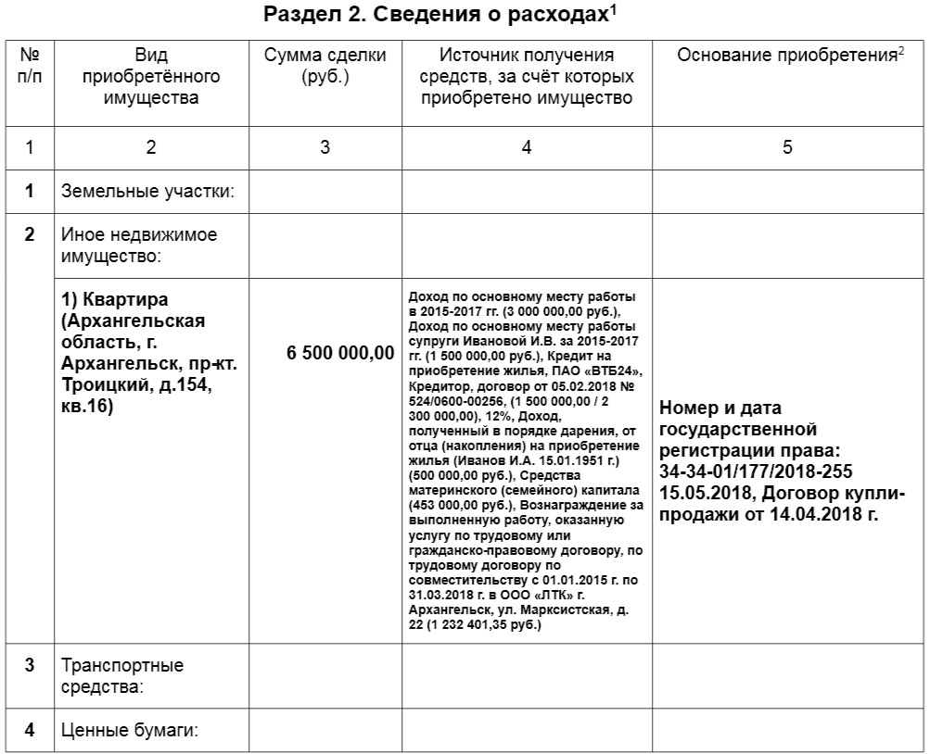
РАЗДЕЛ 2. СВЕДЕНИЯ О РАСХОДАХ
(ОСОБЕННОСТИ ЗАПОЛНЕНИЯ)
Сведения о расходах заполняются только в случае, если сумма сделки (сделок) превышает общий доход лица и его супруги (супруга) за 3 последних года, предшествующих отчетному периоду
Данный раздел не заполняется, если право собственности на недвижимое имущество приобретено без совершения сделки (например, возведение жилого дома на земельном участке)
1) Однокомнатная квартира
(Иркутская область,
г. Иркутск,
ул. Нижегородская, д.1, кв. 2;
общая площадь
108 кв. м.)
Иркутск, ул. Марксистская, д. 22 (1 232 401,35 руб.)

Slide 22

Источниками получения средств, за счет которых приобретено имущество, является весь объем законных доходов, которые использованы для осуществления расходов по сделке (сделкам)
В графе «Основания приобретения имущества» указываются регистрационный номер и дата записи в Едином государственном реестре недвижимости (ЕГРН). Также указываются наименование и реквизиты документа, являющегося основанием для приобретения права собственности на недвижимое имущество (договор купли- продажи, договор
мены, решение суда и др.). Копия документа прилагается к справке
Иркутск, ул. Марксистская, д. 22
(1 232 401,35 руб.)

Slide 23


РАЗДЕЛ 2. СВЕДЕНИЯ О РАСХОДАХ (ОСОБЕННОСТИ ЗАПОЛНЕНИЯ)
Сведения об объекте долевого строительства отражаются в сведениях о расходах в случае, если уплаченная в отчетный период по указанному договору сумма превышает общий доход служащего (депутата) и его супруги (супруга) за три последних года, предшествующих совершению сделки.
Сведения об имеющихся на отчетную дату обязательствах имущественного характера застройщика к участнику долевого строительства, которым в соответствии с договором выполнены обязательства по уплате полной стоимости подлежащего передаче объекта, подлежат отражению в подразделе 6.2 справки (После регистрации права собственности в – 3.1)

Slide 24


ПОДРАЗДЕЛ 3.1 НЕДВИЖИМОЕ ИМУЩЕСТВО (ОСОБЕННОСТИ ЗАПОЛНЕНИЯ)
При заполнении данного подраздела указываются все объекты недвижимости, принадлежащие должностному лицу, его супруге (супругу) и (или) несовершеннолетним детям на праве собственности, независимо от того, когда они были приобретены, в каком регионе РФ или в каком государстве зарегистрированы.
Указанию также подлежит недвижимое имущество, полученное в порядке наследования (выдано свидетельство о праве на наследство) или по решению суда (вступило в законную силу), право собственности на которое не зарегистрировано в установленном порядке
(не осуществлена регистрация в Росреестре)

Slide 25

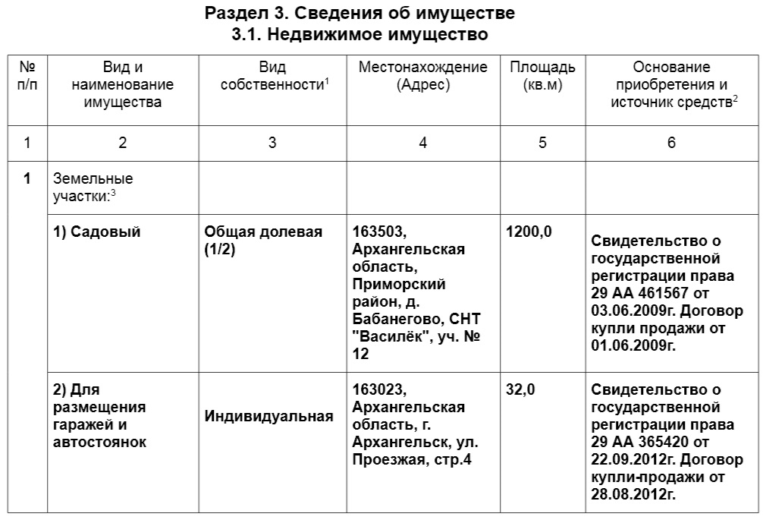
При указании сведений о земельных участках указывается вид земельного участка (пая, доли): под индивидуальное гаражное, жилищное строительство, садовый, приусадебный, огородный и другие
141832, Иркутская область
С 2019 года из законодательства исключено понятие
«дачный земельный участок». Согласно новой редакции:
садовый земельный участок – с правом размещения садовых домов, жилых домов, хозяйственных построек и гаражей;
огородный земельный участок – с правом размещения хозяйственных построек, не являющихся объектами недвижимости, предназначенных для хранения инвентаря и урожая сельскохозяйственных культур

Slide 26
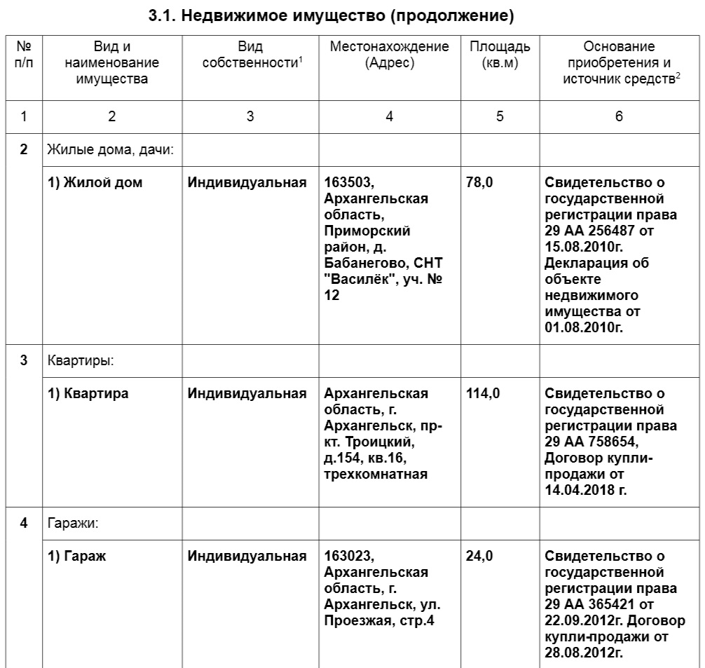
Земельный участок под многоквартирным домом, а также под надземными или подземными гаражными комплексами, не подлежит указанию
При наличии в собственности жилого или садового дома, которые указываются в пункте 2 данного раздела, должен быть указан соответствующий земельный участок, на котором он расположен
664046, Иркутская область,
г. Иркутск,
ул. Гоголя, д. 35,
кв. 17,
При заполнении пункта 3
«Квартиры» соответственно вносятся сведения о
ней, например,
3-комнатная квартира
129515,
г. Иркутск, Проектируемый
пр-д,
вл. 14

Slide 27
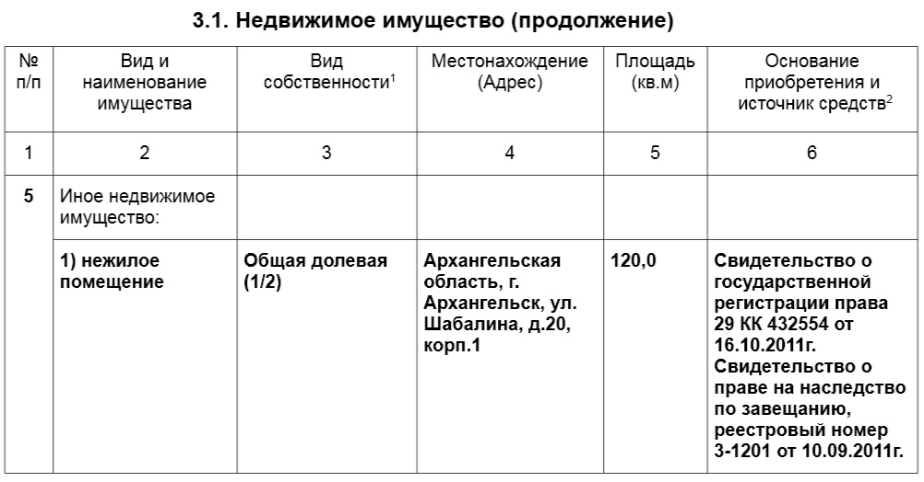
Адрес недвижимого имущества указывается согласно правоустанавливающим документам
664046, Иркутская область,
г. Иркутск,
ул. Гоголя,
д. 77,
корп. 1
Земельный участок, на котором расположен гараж, являющийся обособленным строением, в зависимости от наличия зарегистрированного права собственности подлежит указанию в разделе 3.1 или 6.1
При указании совместной собственности дополнительно указываются в графе «Вид собственности» иные лица, в собственности которых находится имущество (фамилия, имя и отчество физического лица или наименование организации).
Для долевой собственности дополнительно указывается доля лица, сведения об имуществе которого представляются. При этом указывается общая площадь данного объекта, а не площадь доли.

Slide 28
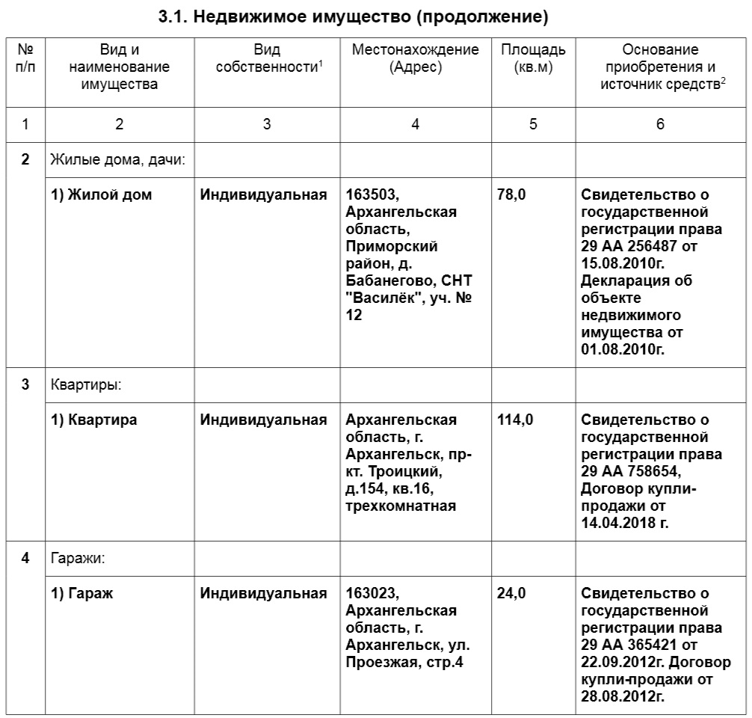
Для каждого объекта недвижимого имущества указываются реквизиты свидетельства о государственной регистрации права собственности на недвижимое имущество и/или регистрационный номер и дата записи в ЕГРН.
Также указываются наименование и реквизиты документа, являющегося основанием для приобретения права собственности на недвижимое имущество (договор купли-продажи, договор мены, договор дарения, свидетельство о праве
на наследство, решение суда и др.)
163350, Иркутская область, Приморский
Обязанность сообщать сведения об источнике средств, за счет которых приобретено недвижимое имущество, распространяется только в отношении имущества, находящегося исключительно за пределами территории РФ

Slide 29
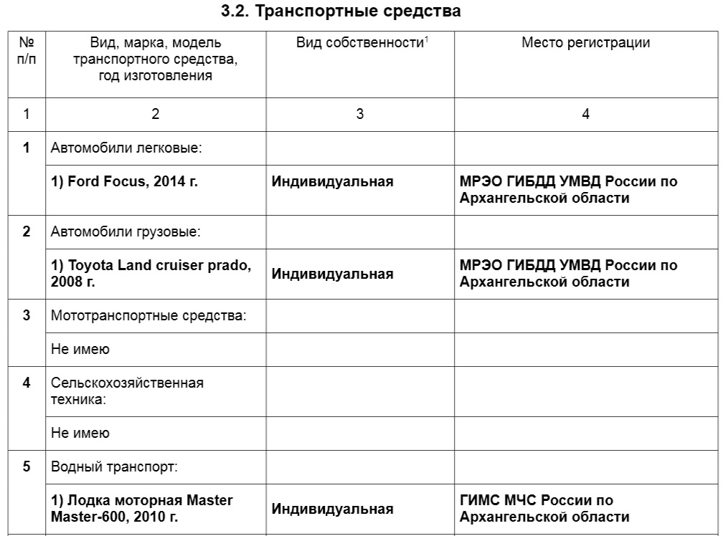
Иркутской области
Иркутской области
Транспортные средства, переданные в пользование по доверенности, находящиеся в угоне, в залоге у банка, полностью негодные к эксплуатации, снятые с регистрационного учета и т.д., собственником которых является служащий (работник), его супруга (супруг), несовершеннолетний ребенок, также подлежат указанию в справке
Иркутской области

Slide 30

ПОДРАЗДЕЛ 3.2 ТРАНСПОРТНЫЕ СРЕДСТВА (ОСОБЕННОСТИ ЗАПОЛНЕНИЯ)
Изменение регистрационных данных о собственнике по совершенным сделкам, направленным на отчуждение транспортных средств, осуществляется на основании заявления нового собственника (пункт 6 Правил государственной регистрации автомототранспортных средств, утвержденных постановлением Правительства РФ от 21.12.2019 № 1764).
Если транспортное средство по состоянию на отчетную дату было зарегистрировано на должностное лицо, то его следует отразить в данном подразделе справки. Если на отчетную дату транспортное средство уже было отчуждено, то в подразделе 3.2 справки его отражать не следует. При этом в разделе 1 справки следует указать доход от продажи транспортного средства, в том числе по схеме «трейд-ин».

Slide 31

РАЗДЕЛ 4. СВЕДЕНИЯ О СЧЕТАХ В БАНКАХ (ОСОБЕННОСТИ ЗАПОЛНЕНИЯ)
ПОДЛЕЖИТ УКАЗАНИЮ ИНФОРМАЦИЯ О СЛЕДУЮЩИХ СЧЕТАХ:
счета с нулевым остатком по состоянию на отчетную дату;
счета, совершение операций по которым осуществляется с использованием расчетных (дебетовых) карт, кредитных карт, например, различные виды социальных карт (социальная карта студента, учащегося), платежных карт для зачисления пенсии и др.;
счета (вклады) в иностранных банках, расположенных за пределами РФ;
счета, совершение операций по которым осуществляется с использованием расчетных (дебетовых) карт, кредитных карт, даже в случаях окончания срока действия этих карт (их блокировки), если счет данной карты не был закрыт банком или иной кредитной организацией по письменному заявлению владельца счета;
счета, открытые для погашения кредита;
вклады (счета) в драгоценных металлах и иные счета, указанные в п.128 Методических рекомендаций

Slide 32

РАЗДЕЛ 4. СВЕДЕНИЯ О СЧЕТАХ В БАНКАХ (ОСОБЕННОСТИ ЗАПОЛНЕНИЯ)
Сведения о своих банковских счетах можно получить в налоговых органах, например, лично или путем подачи заявления через сервис
«Личный кабинет налогоплательщика для физических лиц»
(раздел: «Обращение в свободной форме»).
Сведения о счетах (вкладах) физических лиц представляются банками в налоговые органы с 1 июля 2014 года. Информацией о ранее открытых счетах в банках (если такие счета не закрывались либо по ним не было изменений) налоговые органы не располагают. Также налоговые органы не располагают информацией о движении денежных средств по счетам. Такую информацию заявитель может запросить у банка, в котором открыт счет.
Порядок представления заявителю сведений о его банковских счетах размещен на официальном сайте ФНС России: https://www.nalog.ru/rn77/fl/interest/inf_baccount/.

Slide 33

РАЗДЕЛ 4. СВЕДЕНИЯ О СЧЕТАХ В БАНКАХ (ОСОБЕННОСТИ ЗАПОЛНЕНИЯ)
НЕ УКАЗЫВАЮТСЯ СЛЕДУЮЩИЕ СЧЕТА:
счета, закрытые по состоянию на отчетную дату;
специальные избирательные счета, открытые в соответствии с ФЗ от 12 июня 2002 года № 67-ФЗ «Об основных гарантиях избирательных прав и права на участие в референдуме граждан Российской Федерации»;
депозитные счета нотариуса;
счета, отрытые кредитной организацией для внутреннего (бухгалтерского) учета (например, транзитный валютный счет), так как такие счета имеют специальное целевое значение и лицо не может распоряжаться денежными средствами с такого счета, поскольку они на данных счетах не находятся, а зачисляются на расчетный или иной счет клиента;
счета доверительного управления;
открываемые не на основании гражданско-правового договора счета, счета депо, счета брокера, индивидуальные инвестиционные счета;
синтетические счета

Slide 34
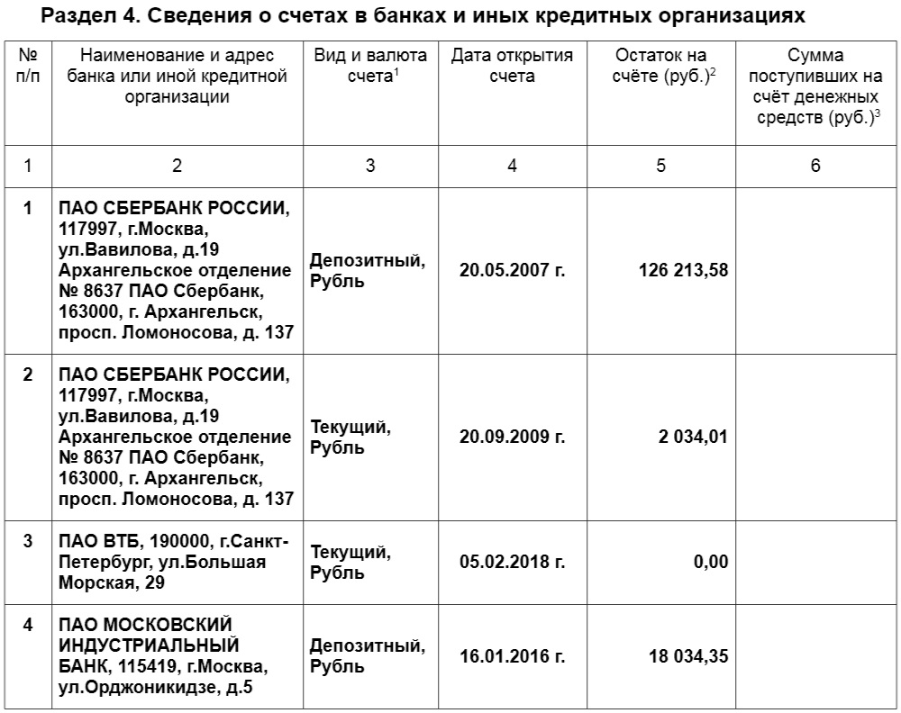

В графе «Наименование и адрес банка ...» необходимо указывать адрес места нахождения банка, в котором был открыт соответствующий счет, т.е. можно указывать только информацию о банке, содержащуюся в СПО «Справки БК» (юридический адрес банка). Дополнительное указание адреса отделения банка, в котором открыт счет не является ошибкой

Slide 35
В соответствии с Инструкцией Банка России от 30 мая 2014 года № 153-И физическим лицам открываются следующие счета:
1) текущий счет (для совершения операций, не связанных с предпринимательской
1) текущий счет (для совершения операций, не связанных с предпринимательской деятельность или частной практикой);
2) депозитные счета (для учета денежных средств, размещаемых в банках с целью получения доходов в виде процентов, начисляемых на сумму размещенных денежных средств).

Slide 36

Графа «Сумма поступивших на счет денежных средств» заполняется только в случае, если общая сумма денежных поступлений на счет за отчетный период превышает общий доход служащего (работника) и его супруги (супруга) за отчетный период и два предшествующих ему года.
В этом случае к справке прилагается выписка о движении денежных средств по данному счету за отчетный период
Для получения достоверных сведений о дате открытия счета в банке (иной кредитной организации), виде и валюте такого счета, остатке на счете на отчетную дату и сумме поступивших на счет денежных средств следует обратиться в банк или соответствующую кредитную организацию в рамках Указания Банка России № 5798-У
!

Slide 37
РАЗДЕЛ 4. СВЕДЕНИЯ О СЧЕТАХ В БАНКАХ (ОСОБЕННОСТИ ЗАПОЛНЕНИЯ)
Получение кредита или кредитной карты, предполагают открытие и ведение банком счета
При отсутствии на отчетную дату на кредитной карте собственных денежных средств остаток на соответствующем счете указывается ноль («0»)
Для закрытия счета в кредитной организации, у которой отозвана лицензия необходимо представить заявление временной администрации, конкурсному управляющему.
До момента закрытия соответствующего счета, счет считается открытым и подлежит отражению
в разделе 4
Внесение записи в ЕГРЮЛ о государственной регистрации кредитной организации в связи с ликвидацией свидетельствует о закрытии счета
В случае, если расходный лимит кредитной карты равен или превышает 500 000 руб., то возникшее в этой связи обязательство финансового характера, необходимо указать в подразделе 6.2 справки

Slide 38
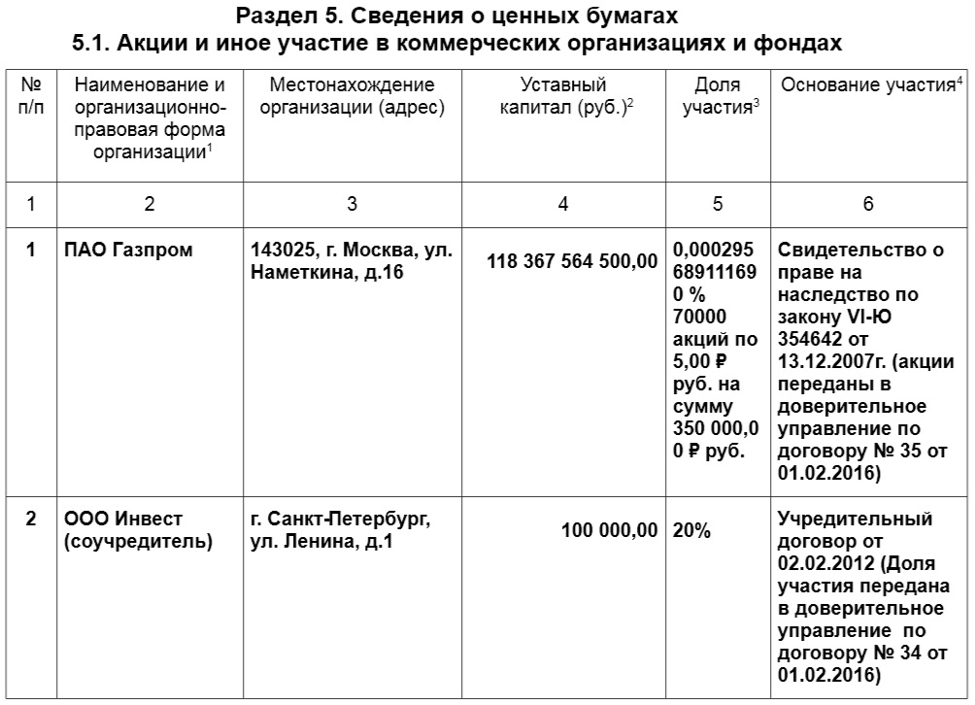
В случае если должностное лицо является учредителем организации, то данную информацию также необходимо отразить
Необходимо отражать информацию о передаче соответствующих акций в доверительное управление
В данном разделе указываются сведения об имеющихся ценных бумагах, долях участия в уставных капиталах коммерческих организаций и фондах. Доход от имеющихся ценных бумаг указывается в разделе 1
«Сведения о доходах»

Slide 39
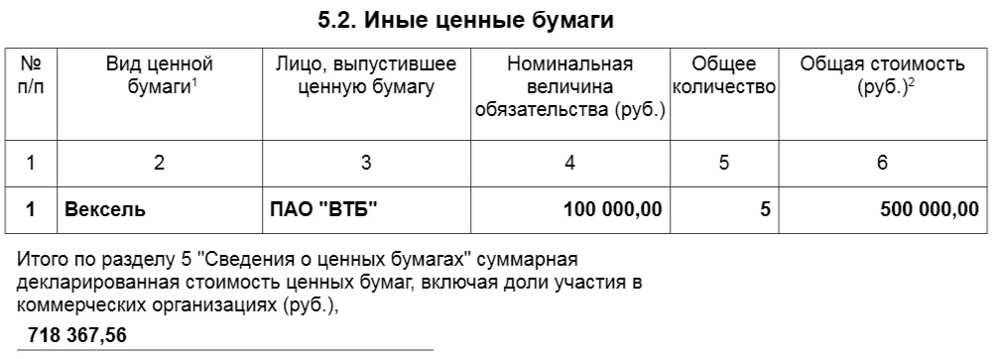
К ценным бумагам относятся: акция, вексель, закладная, инвестиционный пай паевого инвестиционного фонда, коносамент, облигация, чек, сберегательный сертификат, цифровое свидетельство и иные ценные бумаги, названные в таком качестве в законе или признанные таковыми в установленном законом порядке, а также ценные бумаги иностранных эмитентов
В подразделе 5.2 указываются все ценные бумаги по видам (облигации, векселя и другие), за исключением акций, указанных в подразделе 5.1.
Государственный сертификат на материнский (семейный) капитал не является ценной бумагой и не подлежит указанию в подразделе 5.2.

Slide 40
ПОДРАЗДЕЛ 6.1. ОБЪЕКТЫ НЕДВИЖИМОГО ИМУЩЕСТВА НАХОДЯЩИЕСЯ В ПОЛЬЗОВАНИИ (ОСОБЕННОСТИ ЗАПОЛНЕНИЯ)
При заполнении данного подраздела указывается недвижимое имущество, непосредственно находящееся во временном пользовании должностного лица, его супруги (супруга), несовершеннолетних детей
В том числе указанию подлежат сведения о недвижимом имуществе:
в котором имеется регистрация (постоянная или временная) и оно не принадлежит на праве собственности или на праве нанимателя;
место фактического проживания без заключения договора аренды, безвозмездного пользования или социального найма;
занимаемые по договору аренды (найма, поднайма);
занимаемые по договорам социального найма;
объекты незавершенного строительства, используемые для бытовых нужд, но не зарегистрированные в установленном порядке органами Росреестра;
принадлежащие на праве пожизненного наследуемого владения земельные участки.

Slide 41
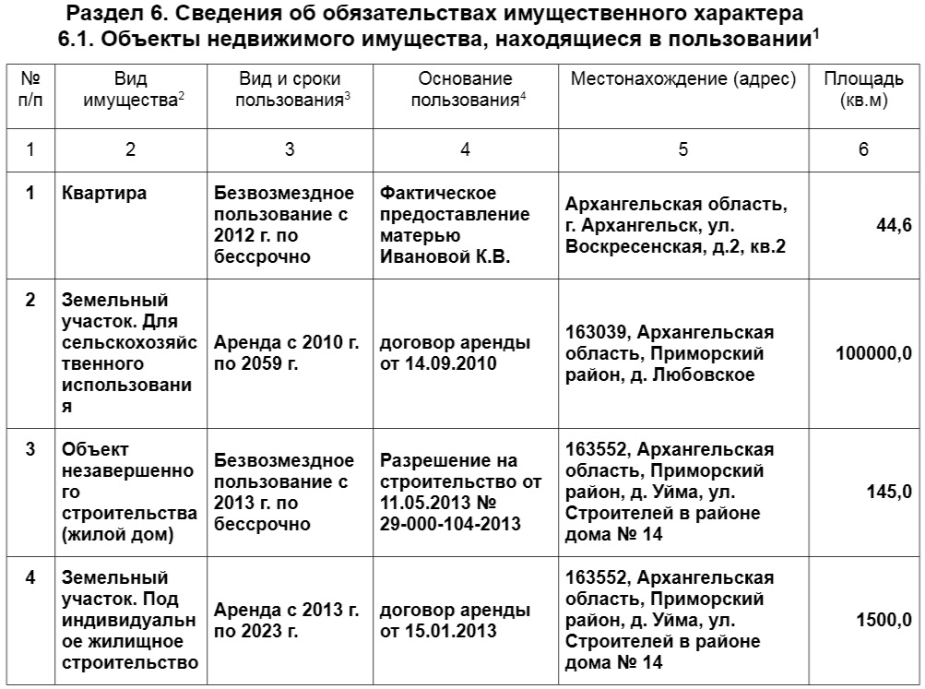
!
Не требуется в данном подразделе справки одного из супругов указывать все объекты недвижимости,
находящиеся в собственности другого супруга, при условии, что эти объекты указаны в разделе 3.1 соответствующей справки и отсутствует фактическое пользование этим объектом супругом (аналогично в отношении несовершеннолетних детей)

Slide 42

В графе «Основание пользования» указываются основание пользования (договор, фактическое предоставление и др.), а также реквизиты (дата, номер) соответствующего договора или акта. Если имущество предоставлено в безвозмездное пользование или как фактическое предоставление, рекомендуется указывать фамилию, имя и отчество лица, предоставившего объект недвижимого
имущества
В графе «Вид и сроки пользования» указываются вид пользования (аренда, безвозмездное пользование и др.) и сроки пользования

Slide 43
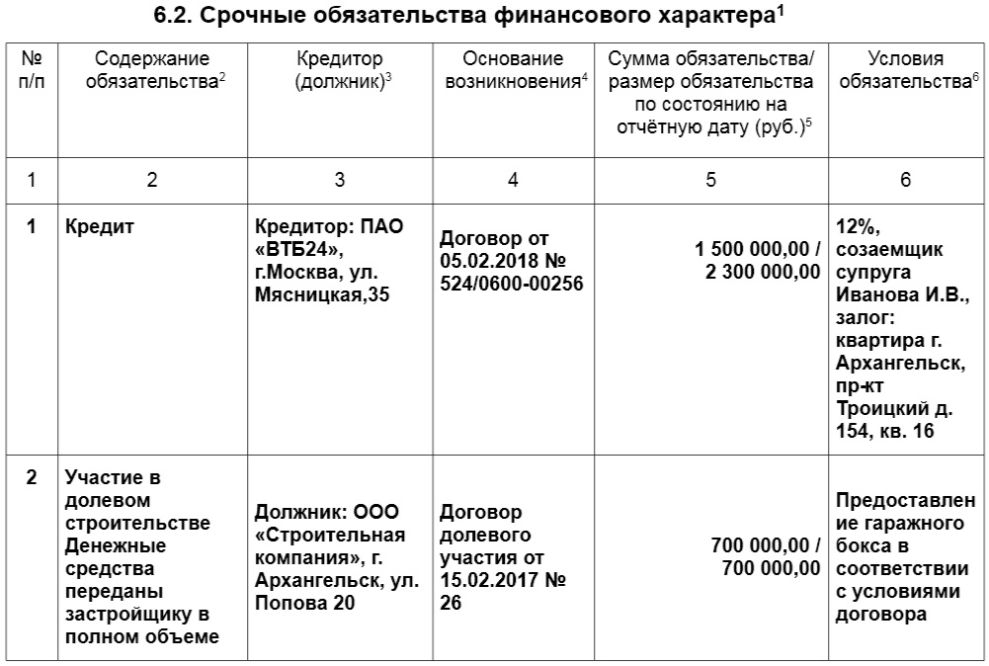
Иркутск,
ул. Лермонтова,
д. 5, кв. 77
Иркутск,
ул. Лермонтова,
д. 31
В данном подразделе указывается каждое имеющееся на отчетную дату срочное обязательство финансового характера на сумму, равную или превышающую 500 000 руб., кредитором или должником по которым является должностное лицо, члены его семьи

Slide 44
В графе «Сумма обязательства
/ размер обязательства по состоянию на отчетную дату» указываются сумма основного долга при заключении договора и /сумма основного долга и начисленных процентов на отчетную дату (в начисленные проценты не включается неустойка)
Для обязательств, выраженных в иностранной валюте, сумма указывается в рублях по курсу Банка России на отчетную
дату
Иркутск,
ул. Лермонтова,
д. 5, кв. 77
В случае если на отчетную дату размер обязательства (оставшийся непогашенным долг с суммой процентов) составил менее 500 000 руб., то такое финансовое обязательство в справке не указывается

Slide 45
ПОДРАЗДЕЛ 6.2. СРОЧНЫЕ ОБЯЗАТЕЛЬСТВА ФИНАНСОВОГО ХАРАКТЕРА
(ОСОБЕННОСТИ ЗАПОЛНЕНИЯ)
В соответствии с пп. 3 п. 158 Методических рекомендаций в данном подразделе необходимо указывать информацию об обязательствах по договорам страхования, заключенных в соответствии с Законом РФ от 27.11.1992 № 4015-11 «Об организации страхового дела РФ», которым предусмотрены виды страхования, в т.ч.:
страхование жизни на случай смерти, дожития до определенного возраста или срока либо наступления иного события;
пенсионное страхование;
страхование жизни с условием периодических страховых выплат (ренты, аннуитетов) и (или) с участием страхователя в инвестиционном доходе страховщика.
Иные виды страхования, например, КАСКО, ОСАГО, договора страхования, заключенные в рамках договора об ипотеке, а также информация об обязательном и добровольном пенсионном страховании, осуществляемого в рамках ФЗ «Об обязательном пенсионном страховании в РФ»,
«О страховых пенсиях» указывать не требуется

Slide 46

ПОДРАЗДЕЛ 6.2. СРОЧНЫЕ ОБЯЗАТЕЛЬСТВА ФИНАНСОВОГО ХАРАКТЕРА (ОСОБЕННОСТИ ЗАПОЛНЕНИЯ)
Обязательства по договорам о брокерском обслуживании и договорам доверительного управления ценными бумагами, в том числе по договорам, предусматривающим ведение индивидуального инвестиционного счета.
В рамках указанных договоров у клиента и профессионального участника рынка ценных бумаг возникает ряд взаимных
обязательств денежного характера (у клиента – обязательства по оплате вознаграждения, у профессионального участника – обязательства вернуть по требованию клиента переданные денежные средства).
В подразделе 6.2 справки подлежат отражению сведения о денежных обязательствах, возникших в рамках соответствующего договора, которые равны или превышают 500 000 руб.
Денежные обязательства профессионального участника рынка ценных бумаг указываются за вычетом стоимости приобретенных в рамках договора на брокерское обслуживание либо договора доверительного управления ценных бумаг

Slide 47
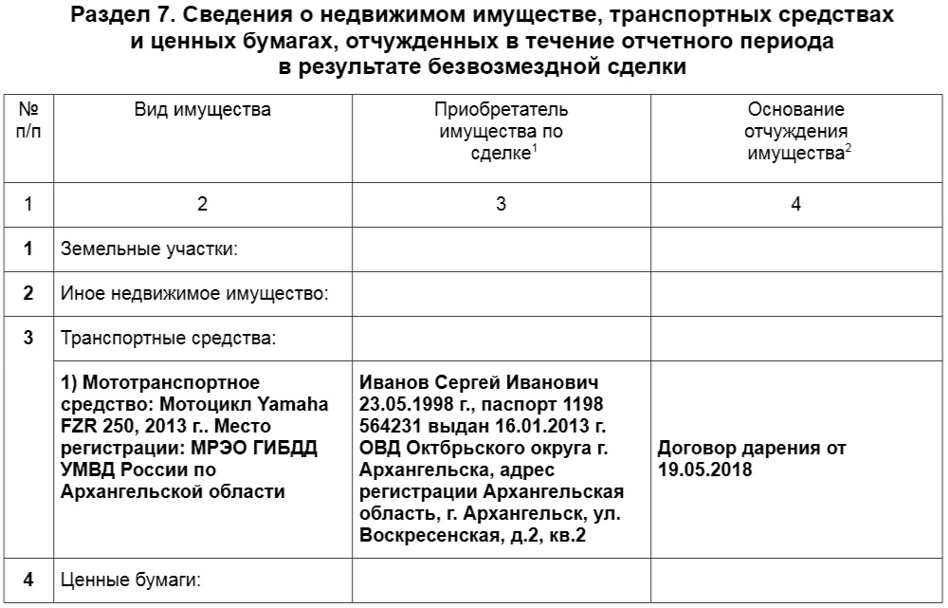
Иркутска
Иркутской области
В данном разделе указываются сведения о недвижимом имуществе, транспортных средствах и ценных бумагах (в т.ч. долях участия в уставном капитале общества), отчужденных в течение отчетного периода в результате безвозмездной сделки (например, дарение), а также, например, сведения об утилизации автомобиля

Slide 48

Спасибо
за внимание!
Управление
по профилактике коррупционных и иных правонарушений
2022 год

